Slide 1

Мероприятия
_________________муниципального района запланированные в рамках Года родных языков и народного единства на февраль 2021 года
МО | Наименование мероприятия | Количество участников | Информация о мероприятии
МБОУ “Селенгушская ООШ” | Внеклассное мероприятие,посвященное 115 годовщине со дня рождения поэта Мусы Джалиля. | 15 | К 115летию со дня рождения М.Джалиля учащимися Селенгушской основной школы было проведено внеклассное мероприятие «Жизнь свою народу отдаю». Была организована выставка рисунков и книг по стихотворениям М. Джалиля., учащиеся рассказывали и инсценировали стихотворения поэта. Cәләнгеш мәктәбендә М.Җәлилнең тууына 115еллык юбилеена багышланган ”Гомеремне дә бирәм халкыма” дип исемләнгән әдәби-музыкаль кичә үткәрелде. Шагыйрьнең шигырьләренә ясалган рәсемнәр һәм китаплар күргәзмәсе оештырылды. Муса Җәлилнең үлмәс иҗаты искә алынды.

Slide 2

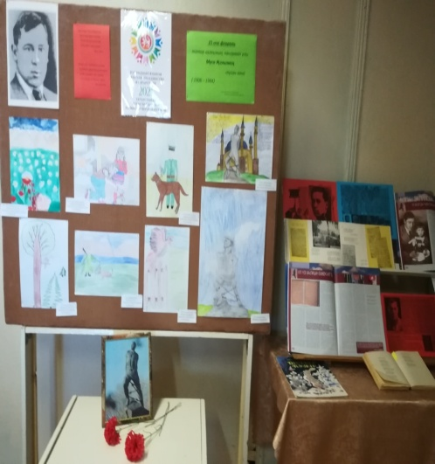
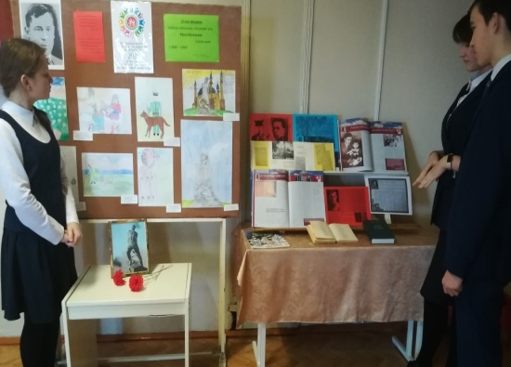
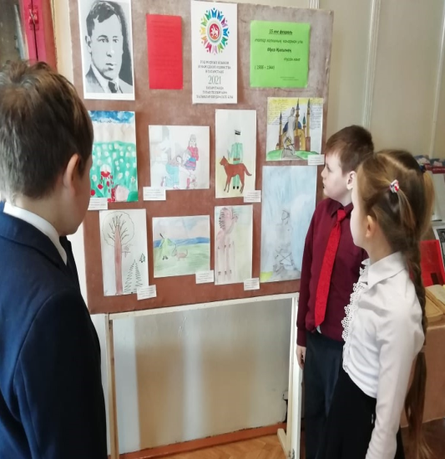
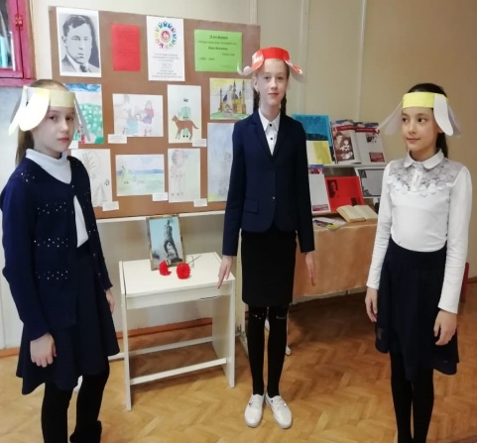
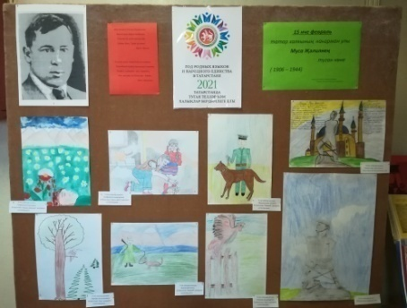
«Жизнь свою народу отдаю»
МБОУ «Селенгушская ООШ»
К 115летию со дня рождения М.Джалиля учащимися Селенгушской основной школы было проведено внеклассное мероприятие «Жизнь свою народу отдаю».
Сәләнгеш мәктәбендә М.Җәлилнең тууына 115 еллык юбилеена багышланган ”Гомеремне дә бирәм халкыма” дип аталган әдәби-музыкаль кичә үткәрелде. Укучылар шагыйрьнең шигырьләренә рәсемнәр ясадылар, шигырьләрен сөйләделәр,Җәлилнең үлмәс иҗатын искә алдылар.

Slide 3
Мероприятия
_________________муниципального района запланированные в рамках Года родных языков и народного единства на февраль 2021 года
МО | Наименование мероприятия | Количество участников | Информация о мероприятии
МБОУ “Селенгушская ООШ” | Литературно - музыкальная композиция посвященная Международному дню родных языков “Иң татлы тел – туган тел” | 15 | 19 нчы февраль көнне мәктәбебездә Халыкара туган телләр көненә багышланган “Иң татлы тел – туган тел” исемле әдәби – музыкаль чара узды. Чараның максаты : туган телнең байлыгын, матурлыгын, гүзәллеген, тапкырлыгын, фикри тирәнлеген ачып бирү. 19 февраля в школе была проведена литературно – музыкальная композиция, посвященная Международному дню родных языков“Иң татлы тел – туган тел”. Цель мероприятия: раскрыть красоту, богатство, родного языка, воспитывать чувство любви к родному языку.

Slide 4
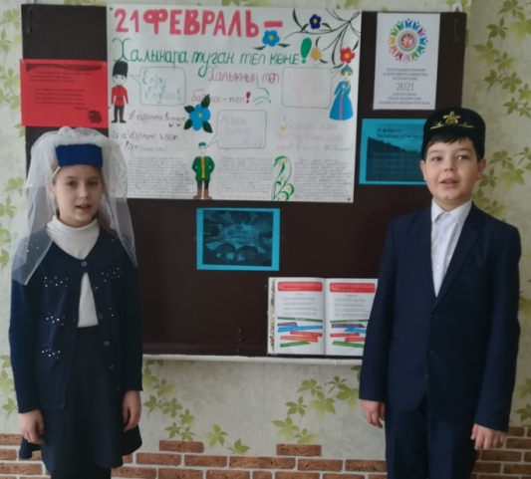
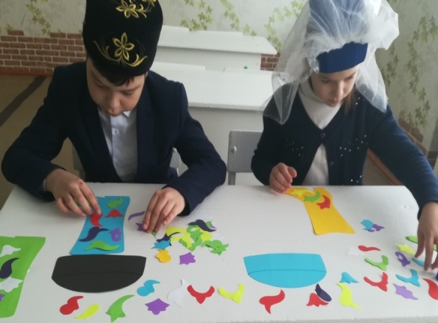
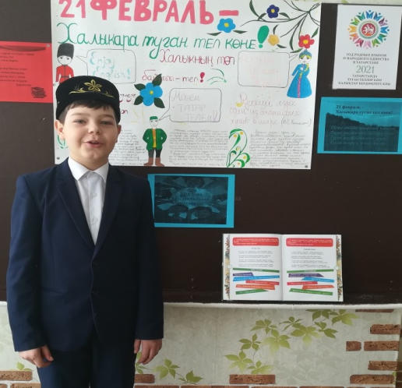
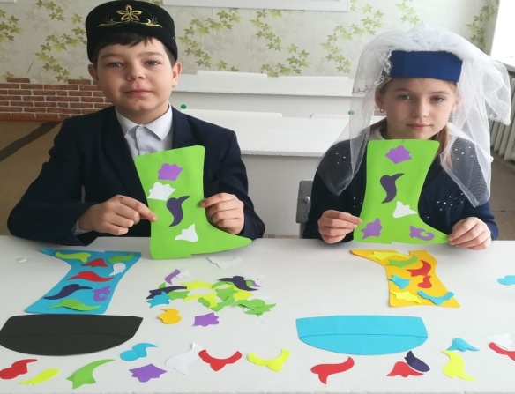
«Иң татлы тел – туган тел »
МБОУ «Селенгушская ООШ»
.
19 нчы февраль көнне мәктәбебездә Халыкара туган тел көненә багышланган “Иң татлы тел – туган тел” исемле әдәби – музыкаль чара узды.
Чараның максаты : туган телнең байлыгын, матурлыгын, гүзәллеген, тапкырлыгын, фикри тирәнлеген ачып бирү.
19 февраля в школе была проведена литературно-музыкальная композиция посвященная Международному дню родных языков “Иң татлы тел – туган тел”.

